Slide 1
KIRSAL ALTYAPI VE ÇEVRE
12. HAFTA
Doç.Dr. Havva Eylem POLAT

Slide 2
Biyolojik ve Ekolojik Değişimler
Yerel olarak çeşitlilik koşullarını fazlalaştırmak, biyolojik bir topluluğun tür sayısını genişletmek
Normalden ve çoğu tür için optimumdan ayrılan, daha küçük sayıdaki türler için daha fazla yaşam yeri şartları, herbir biyokütlenin büyütülmesi
Dengeli koşullarda daha uzun bir yerleşim, bu yerleşimin biyolojik topluluğunun zenginleştirilmesi

Slide 3
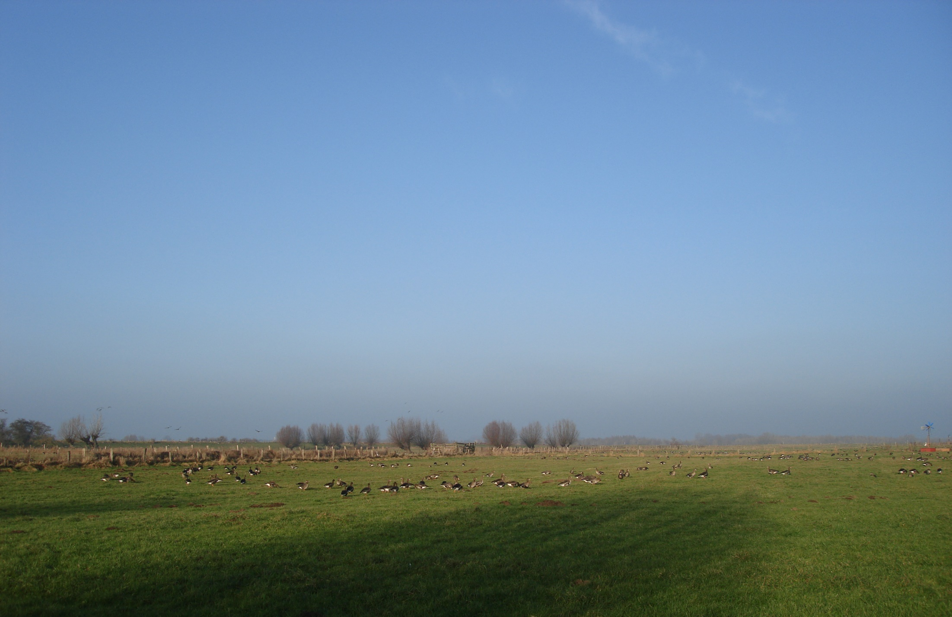
Göçmen Kuşların Konaklama Alanları

Slide 4
Proje Alanları
Proje alanında, sulama yapısı, su kısıtı olan alanlara su sağlama, tarımsal ve ekolojik olarak radikal değişimlere yol açacaktır. Proje alanı dışında bunu telafi etmek için alanların yaratılması veya yaşam alanı sağlanması zararlı olarak değerlendirilen doğal yaşam alanı değişimlerinin olduğu yerlerde hafifletme önlemleri için faydalı olabilir.

Slide 5
Su Yapıları
Özellikle rezervuar ve kanallar balık üretimi, su kültür ve yerleşik ve göçmen kuşlar, hastalık yayan böcekler ve yılanlar için de yaşam alanı oluşur.Rezervuar etrafında vahşi yaşam parkları ve kuş barınakları oluşturulabilir. Tarımsal sulama ile tüketilen su, geriakış su kalitesinin düşmesi ile mansap ekosisteminde ters etki yaratır. Azalan akış, tuz konsantrasyonunu artırır, oksijen seviyesini düşürür, su ısısını ve kirliliği artırır.

Slide 6
Çevreleyen Alan
Sulama ve drenaj çalışmalarıyla çevrelenen alandaki biyolijik ve ekolojik değişimleri hesaba katmak önemlidir. Sulamanın olumlu veya olumsuz etkileri olabilir.

Slide 7
Vadiler ve Kıyılar
Su kütleleri, çevresel olarak zengin ve geniş insan nüfusuna yetmelidir. Su çevresindeki önemli değişiklikler nicelik ve kalite bakımından, olumlu ve olumsuz önemli etkilere maruz kalır, örneğin balık yiyen memeliler ve kuşlar yaşam ve yiyecek rezervlerinin azalması. Nehir sisteminin hidroloji ve morfolojisinden suda yaşayan canlılar ters yönde etkilenebilir

Slide 8
Sulak Arazi ve Ovalar
Birleşmiş Milletler Uluslar arası öneme Sahip Sulak Arazi anlaşmasında sulak araziler, doğal veya yapay, kalıcı veya geçici, durağan veya akışkan sulu, tatlı, acı veya tuzlu, derinliği 6 metreyi geçmeyen deniz suları da dahil olarak tanımlanmıştır.

Slide 9
Sulak araziler dünyadaki en üretken ekosisteme sahiptirler. Sığ sular iyi balıkçılık alanlarıdır. Sulak alanlar genelde geniş çapta türleri destekler, bilhassa su kuşları için önemli alanlardır. Sulak alanların diğer 3 önemli desteği de; sellerin yoğunluğunu azaltmada tampon görevi görmesi, düşük maliyetli su arıtma sistemi olması, kıyı erozyonundan koruma sağlaması Sulama, mansap alanlarınada su kalitesinin azalması ile yada hidrolojik koşulların değişimi ile sulanan alanlarda direk bir etkiye sahip olabilir.Çoğunlukla sulak arazilerin yüksek çevresel ve ekonomik değeri, onların çalışması ve korunmasında ÇED içinde önemli bir konudur.

Slide 10
Sosyo - Ekonomik Etkiler
Sulu tarımın ana maksadı, tarımsal üretimi artırarak projenin alanının ekonomik ve sosyal refah yaşamını geliştirmesidir. Küçük parseller, toplu arazi kullanımı, yasal ve geleneksel arazi hakları karışıklığı arazi sulamaya döndürüldüğünde bir çok zorluklar yaratır. Arazi kiralama/ sahipliliği yeni sulama projeleri yanında büyük rehabilitasyon çalışmalarında da engel teşkil eder. Altyapı değişikliği, tarla sınırlarında değişikliklere ve bazı işlenen tarım alanlarının kaybına neden olur. Aynı şekilde su kullanım hakkı değişimi de benzer problemler yaratır.

Slide 11
Nüfus Değişimi
Sulama projeleri nüfus yoğunluğunu artırabilir. Ana değişimler tahmin edilmelidir. Demografik/ etnik kompozisyon değişimi sonucu etkiler göz önüne alınmalıdır.

Slide 12
Gelir ve Refah
Sulama projelerinden kaynaklanan gelir azalışının oluşturduğu sosyo ekonomik problemler:
Sulamanın işletilmesi ve devamlılığı için gerekli sosyal organizasyon
Sulama ile yüksek değerdeki üretim gerçekleşecek ve hayvan otlatma gibi aktiviteler azalacak
Yetersiz Pazar gibi dış destek eksikliği, kredi olanakları
Arazi kullanımı ve su kullanımı konularında değişikliklerden kaynaklanan fırsat eşitsizliği
İşçi yapısının değişimi
Kullanıcı katılımı ile planlama geliştirilerek yukarıdaki problemler azaltılabilir. Çiftçilere eğitim olanakları sağlanmalıdır.

Slide 13
İnsan Göçü
İnsan göçü ve yer değişimi sosyal huzursuzluk ve hastalıkların artması ve açlık gibi toplum yapısını bozan olaylarla orantılıdır. Geniş yeni sulama projeleri ve tarımsal işlemenin en yüksek olduğu dönemlerde geçici nüfus artışı olur. Bu çalışanlar içinde yerleşim yeri sağlamak gerekir. Bu sorunlar kısa dönemli desteklerle çözülebilir.

Slide 14
Yeni Yerleşim
Sulama projelerinde sıklıkla karşılaşılan sorun arazilerin ve evlerin su basması, kanal inşaatı diğer çalışmalar sırasında sonucu insanların başka bir yere yerleştirilmesidir. Geçmiş zamanlı projelerde proje aşamasında danışmanlık alınmadığından ve etkilenen halkın tazminatı karşılanmadığından problemler oluşmuştur. Teknik bakanlıklar erken dönemde uzman yardımı araştırmalıdır.

Slide 15
Kadınların Rolü
Artan gelir ve beslenmenin iyileşmesi ile sulu tarım en çok çocuklar ve kadınlar için faydalı olacaktır. Dezavantajlı grupların planlama sürecinde ÇED’e dahil edilmesi zaman alacaktır fakat mutlaka göz önüne alınmalıdır.

